Slide 1

Implantación de Horaria
José María Oliet
Filip Celepirovic
Sergio Sastre
Alejandro Resino

Slide 2

Novasoftware TIESA

Slide 3
Requisitos
Servicio simultaneo y distribuido a las 10 facultades
Considerar el uso de aulas y laboratorios entre grupos de distintas facultades
Tener en cuenta el espacio de tiempo, 15 minutos, de desplazamiento entre facultades
Horarios fijos y dinámicos según exigencia de cada facultad

Slide 4

Objetivos y criterios de éxito
Proyecto satisfactorio en cuanto a cumplimiento de requisitos y exigencias
Planificación y reparto de tareas eficiente
Establecimiento de un canal directo de comunicación con la empresa para la notificación de incidencias
Realización de un estudio de las aulas y laboratorios en cada facultad, además de los aularios.
Cobertura de la formación del personal universitario
Puntuación superior al 7/10 en las encuestas enviadas a personal docente, encargados de realizar el horario y alumnos.

Slide 5
Alcance y Riesgos
Detección de solapes entre asignaturas de varias facultades
Detección de uso de aulas o laboratorios ya asignados de forma distribuida
Instalación de una aplicación en los PCs de los encargados de la elaboración de los horarios
Mantenimiento de la aplicación durante 5 años
Tiempo de guarda configurable para asignaturas consecutivas en distintas facultades
Cambios en los planes de estudios de la universidad
Modificación del calendario lectivo, días festivos, fechas de inicio, vacaciones….
Fallos en el sistema los primeros días de su implantación
Retrasos en los plazos
Indisponibilidad temporal de aulas, laboratorios por remodelaciones.

Slide 6
Roles en el proyecto
Nombre | Rol | Autoridad
Sergio Sastre | Director del proyecto | Moderada
José María Oliet | Gerente funcional | Moderada
Filip Celepirovic | Gerente de diseño del producto | Baja
Alejandro Resino | Gerente de control de calidad | Baja
-NOVASoftware -Entidades públicas de financiación -TIESA | Sponsors | Moderada
Aularios, facultades, estudiantes, profesores | Clientes/Usuarios | Baja

Slide 7
Presupuesto
Bajo acuerdo de NOVASoftware con el resto de los interesados del proyecto, se establece un límite de presupuesto de 900.000 €
El contrato de licencia con TIESA para el uso de HorarIA supone un coste anual de 150.000 €

Slide 8
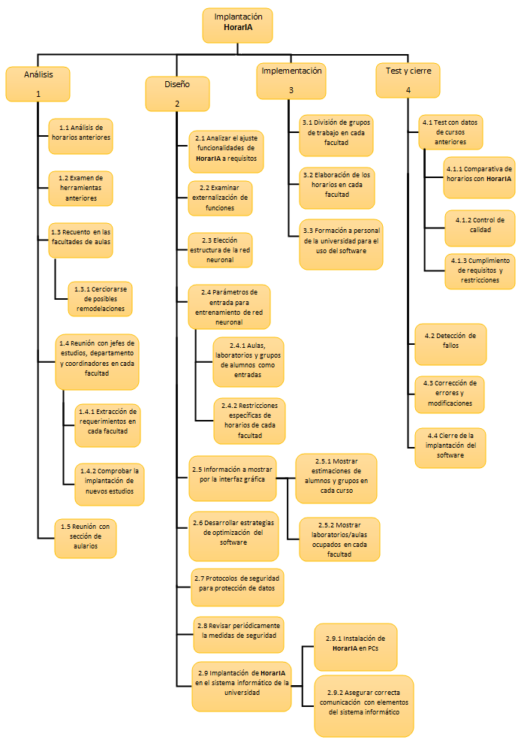
WBS

Slide 9

Fases del proyecto
Fecha de inicio: 30 noviembre
Análisis
Diseño
Implementación
Test y cierre
Fecha de cierre: 18 julio

Slide 10
Resumen de actividades
Actividad | Descripción | Predecesor
A | Conjunto de tareas de recopilación de datos (todo bloque 1)
B | Analizar funcionalidades de IA y examinar posibilidad de externalizar (2.1 y 2.2) | A
C | Trabajo en la estructura de la red neuronal parte 1 (2.3) | B
D | Trabajo en la estructura de la red neuronal parte 2 (2.4 y 2.5) | C
E | Trabajo en la estructura de la red neuronal parte 3 (2.6, 2.7 y 2.8) | C, D
F | Implantación del software en los sistemas informáticos de la universidad (2.9) | E
G | División en grupos de trabajo (3.1) | F
H | Elaboración de los horarios (3.2) | G
I | Formación de los responsables (3.3) | H
J | Tests de calidad de los horarios (4.1) | H, I
K | Detección y corrección de errores (4.2 y 4.3) | H, I
L | Cierre de la implementación (4.4) | H, I

Slide 11
CPM-PERT
24 | J | 26
 | 2
Camino crítico
20 | H | 22
 | 2
7 | D | 10
 | 3
18 | G | 20
 | 2
24 | K | 26
 | 2
Final
5 | C | 8
 | 3
21 | I | 24
 | 3
3 | B | 5
 | 2
0 | A | 3
 | 3
8 | E | 12
 | 4
12 | F | 19
 | 7
Inicio
24 | L | 26
 | 2

Slide 12
Diagrama de Gantt

Slide 13

FIN

